Slide 1
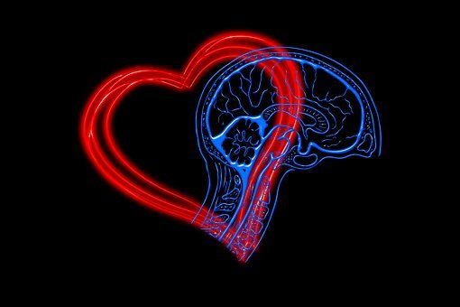
Modulul 1 INTELIGENȚA EMOȚIONALĂ
1.1. 1.1. Ce este inteligența
emoțională, conștiința de sine, autogestionarea
BINE AȚI VENIT!
Journey to lncrease your techniques of eMotional lntelligence,
digital awareNess and
entrepreneurship lifestYle
Acest proiect (2019-1-RO01-KA204-063136) a fost finanțat cu sprijinul Comisiei Europene. Această publicație reflectă numai punctul de vedere al autorului, iar Comisia nu poate fi trasă la răspundere pentru orice utilizare a informațiilor conținute în aceasta.

Slide 2
Haideți să ne cunoaștem!
Sursa: https://pixabay.com/illustrations/integration-welcome-shaking-hands-1777537/
Jocul numelor - Exemplu
Numele unui prieten sau membru al familiei care mi-a influențat viața
S - Serios
E - Empatic
R – Responsabil
G – Gândire logică
I - Inovator
U – Uimitor
Numele meu
A - Asertivă
N - Naturală
C – Conștiincioasă
A - Apreciativă
Acest proiect (2019-1-RO01-KA204-063136) a fost finanțat cu sprijinul Comisiei Europene. Această publicație reflectă numai punctul de vedere al autorului, iar Comisia nu poate fi trasă la răspundere pentru orice utilizare a informațiilor conținute în aceasta.

Slide 3
Subiecte de discutat
Inteligența emoțională
Inteligența emoțională (EQ) și importanța ei
Beneficiile de a avea un EQ ridicat
Conștiința de sine
Conștiința de sine și importanța ei
Fereastra lui Johari și modul de utilizare a acestei metode
Autogestionarea
Autogestionarea și importanța ei
Abilități de autogestionare și modalități de dezvoltare a acestora
Componentele EQ
Scala de maturitate emoțională Friedmann
Metode / Instrumente pentru dezvoltarea EQ
Categoriile conștientizării de sine și metode / instrumente de dezvoltare a acesteia
Testul celor 16 tipuri de personalitate pentru autocunoaștere
Acest proiect (2019-1-RO01-KA204-063136) a fost finanțat cu sprijinul Comisiei Europene. Această publicație reflectă numai punctul de vedere al autorului, iar Comisia nu poate fi trasă la răspundere pentru orice utilizare a informațiilor conținute în aceasta.

Slide 4
Regulile instruirii
Telefoanele pe silențios
Întrebările sunt încurajate
Nicio întrebare nu e stupidă
Suntem constructivi
Este OK să nu fim de acord cu ceilalți
Dezacordul nu trebuie luat personal sau ca un atac
Distrați-vă și simțiți-vă bine!
.........
Acest proiect (2019-1-RO01-KA204-063136) a fost finanțat cu sprijinul Comisiei Europene. Această publicație reflectă numai punctul de vedere al autorului, iar Comisia nu poate fi trasă la răspundere pentru orice utilizare a informațiilor conținute în aceasta.

Slide 5
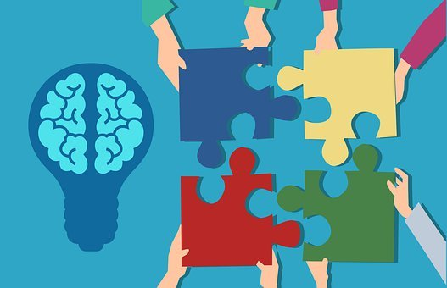
Obiectivele învățării
Înțelegerea că inteligența emoțională poate fi învățată, educată și îmbunătățită în mod constant;
Înțelegerea conceptului de inteligență emoțională și identificarea beneficiilor unui nivel mai ridicat al inteligenței emoționale;
O mai bună relaționare cu colegii și cu celelalte persoane
Obținerea instrumentelor necesare pentru a regla și a controla propriile emoții;
Conștientizarea modului în care emoțiile afectează comportamentul și performanțele zilnice;
Înțelegerea și exersarea conștiinței de sine și autogestionării, pentru a putea îmbunătăți capacitatea de a lucra într-o echipă și de a crea un mediu de lucru plăcut atât pentru voi, cât și pentru colegii voștri.
Acest proiect (2019-1-RO01-KA204-063136) a fost finanțat cu sprijinul Comisiei Europene. Această publicație reflectă numai punctul de vedere al autorului, iar Comisia nu poate fi trasă la răspundere pentru orice utilizare a informațiilor conținute în aceasta.

Slide 6
Competențele preconizate a fi atinse ca urmare a instruirii
Conștientizarea emoțională
Autoevaluarea corectă
Încrederea în sine
Autocontrolul
Credibilitatea
Conștiinciozitatea
Adaptabilitatea
Acest proiect (2019-1-RO01-KA204-063136) a fost finanțat cu sprijinul Comisiei Europene. Această publicație reflectă numai punctul de vedere al autorului, iar Comisia nu poate fi trasă la răspundere pentru orice utilizare a informațiilor conținute în aceasta.

Slide 7
Evaluarea inițială
Acest proiect (2019-1-RO01-KA204-063136) a fost finanțat cu sprijinul Comisiei Europene. Această publicație reflectă numai punctul de vedere al autorului, iar Comisia nu poate fi trasă la răspundere pentru orice utilizare a informațiilor conținute în aceasta.

Slide 8
Inteligența emoțională
Inteligența emoțională și importanța ei
Componentele EQ
Beneficiile de a avea un EQ ridicat
Scala de maturitate emoțională Friedmann
Metode / Instrumente pentru dezvoltarea EQ
Acest proiect (2019-1-RO01-KA204-063136) a fost finanțat cu sprijinul Comisiei Europene. Această publicație reflectă numai punctul de vedere al autorului, iar Comisia nu poate fi trasă la răspundere pentru orice utilizare a informațiilor conținute în aceasta.

Slide 9
Tipuri de inteligență
Pot fi dezvoltate
Inteligența emoțională sau coeficientul emoțional (EQ)
Inteligența relațională
Inteligența educațională
Inteligența financiară
Moştenită
Coeficientul de inteligență (IQ)
Acest proiect (2019-1-RO01-KA204-063136) a fost finanțat cu sprijinul Comisiei Europene. Această publicație reflectă numai punctul de vedere al autorului, iar Comisia nu poate fi trasă la răspundere pentru orice utilizare a informațiilor conținute în aceasta.

Slide 10
Inteligența emoțională
„Oricine poate deveni furios — e simplu. Dar să te înfurii pe cine trebuie, cât trebuie, când trebuie, pentru ceea ce trebuie și cum trebuie — nu este deloc ușor.”
Aristotel
Inteligența emoțională este în general definită ca abilitatea de a (a) recunoaște, înțelege și gestiona propriile noastre emoții; și (b) recunoaște, înțelege și influența emoțiile celorlalți.
Acest proiect (2019-1-RO01-KA204-063136) a fost finanțat cu sprijinul Comisiei Europene. Această publicație reflectă numai punctul de vedere al autorului, iar Comisia nu poate fi trasă la răspundere pentru orice utilizare a informațiilor conținute în aceasta.

Slide 11
Inteligența emoțională
EQ
IQ
Capacitatea de a simți
Capacitatea de a gândi
Ajută la luarea deciziilor
Se bazează pe gândirea logică
Ajută la o mai bună comunicare
Ajută la procesarea informațiilor
Te ajută să reușești în viață și la locul de muncă
Ajută la obținerea succesului școlar
EQ poate fi dezvoltat
IQ nu poate fi dezvoltat
Poate fi învățat
Nu poate fi învățat
Sursa: Adapted from Dreamstime.com
„Este foarte important să înțelegem că inteligența emoțională nu este opusul inteligenței, nu este triumful inimii asupra capului - este intersectarea unică a ambelor.” - David Caruso
Acest proiect (2019-1-RO01-KA204-063136) a fost finanțat cu sprijinul Comisiei Europene. Această publicație reflectă numai punctul de vedere al autorului, iar Comisia nu poate fi trasă la răspundere pentru orice utilizare a informațiilor conținute în aceasta.

Slide 12
Inteligența emoțională
Inteligența emoțională este cea care ne ajută să empatizăm cu colegii noștri de muncă, să purtăm discuții serioase despre relațiile noastre cu persoanele importante din viața noastră și să încercăm să gestionăm situațiile în care avem de-a face cu un copil indisciplinat sau neascultător. Ne permite să ne conectăm cu ceilalți, să ne înțelegem mai bine pe noi și să ne trăim cu adevărat viața, să fim sănătoși și fericiți.
https://positivepsychology.com/emotional-intelligence-eq/
Acest proiect (2019-1-RO01-KA204-063136) a fost finanțat cu sprijinul Comisiei Europene. Această publicație reflectă numai punctul de vedere al autorului, iar Comisia nu poate fi trasă la răspundere pentru orice utilizare a informațiilor conținute în aceasta.

Slide 13
Componentele EQ
SINE
Cum îmi gestionez trăirile?
SOCIAL
Cum gestionez relațiile cu ceilalți?
Motivare
Conștiința de sine
Conștientizare socială
Autogestionare
Managementul relațiilor
RECUNOAȘTERE
Cine sunt eu?
REGLARE
Ce fac eu?
Sursa: Adapted from pinterest.com
Acest proiect (2019-1-RO01-KA204-063136) a fost finanțat cu sprijinul Comisiei Europene. Această publicație reflectă numai punctul de vedere al autorului, iar Comisia nu poate fi trasă la răspundere pentru orice utilizare a informațiilor conținute în aceasta.

Slide 14
Beneficiile de a avea un EQ ridicat
EQ afectează calitatea vieții noastre (viața personală și la locul de muncă) deoarece ne influențează comportamentul și relațiile.
Ne ajută să:
comunicăm mai bine
reducem anxietatea și stresul
devenim mai rezilienți
aplanăm conflicte
ne îmbunătățim relațiile
fim mai performanți la muncă
empatizăm cu alții
depășim eficient provocările vieții.
Acest proiect (2019-1-RO01-KA204-063136) a fost finanțat cu sprijinul Comisiei Europene. Această publicație reflectă numai punctul de vedere al autorului, iar Comisia nu poate fi trasă la răspundere pentru orice utilizare a informațiilor conținute în aceasta.

Slide 15
Beneficiile de a avea un EQ ridicat
IQ
EQ
Succes
Sursa: Adapted from Dreamstime.com
Un IQ ridicat este capabil să prezică doar 20% din factorii de succes
EQ este cel mai puternic indicator al performanței, explicând 58% din succes în toate tipurile de profesii
Emoțiile și convingerile noastre pot fi cauza și vindecarea bolilor noastre - vezi Dr. Ryke Hammer
Acest proiect (2019-1-RO01-KA204-063136) a fost finanțat cu sprijinul Comisiei Europene. Această publicație reflectă numai punctul de vedere al autorului, iar Comisia nu poate fi trasă la răspundere pentru orice utilizare a informațiilor conținute în aceasta.

Slide 16
Scala de maturitate emoțională Friedmann
Maturitatea emoțională nu are nicio legătură cu vârsta, ci mai degrabă cu experiența, cunoașterea de sine și dezvoltarea personală
Maturitatea emoțională este o decizie, nu o consecință a vieții. Orice individ poate ajunge la maturitate emoțională sau își poate trăi întreaga viață ca un adolescent fără responsabilitate și independență la orice nivel
O persoană matură:
are o relație bună cu ea însăși
își controlează viața.
Acest proiect (2019-1-RO01-KA204-063136) a fost finanțat cu sprijinul Comisiei Europene. Această publicație reflectă numai punctul de vedere al autorului, iar Comisia nu poate fi trasă la răspundere pentru orice utilizare a informațiilor conținute în aceasta.

Slide 17
Scala de maturitate emoțională Friedmann
Faceți testul Friedman
Acest proiect (2019-1-RO01-KA204-063136) a fost finanțat cu sprijinul Comisiei Europene. Această publicație reflectă numai punctul de vedere al autorului, iar Comisia nu poate fi trasă la răspundere pentru orice utilizare a informațiilor conținute în aceasta.

Slide 18
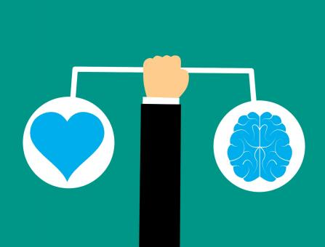
Metode / Instrumente pentru dezvoltarea EQ
Ne ajută să îmbunătățim modul în care:
observăm și înțelegem propriile emoții
observăm și înțelegem emoțiile altora
ne gestionăm propriile emoții
folosim emoțiile pentru a facilita performanța
Ne asumăm responsabilitatea
Arătăm empatie
Ne recunoaștem greșelile
Nu ne mai temem de vulnerabilitate
Recunoaștem și acceptăm nevoi
Stabilim limite sănătoase
Sursa: https://www.stockvault.net/
Acest proiect (2019-1-RO01-KA204-063136) a fost finanțat cu sprijinul Comisiei Europene. Această publicație reflectă numai punctul de vedere al autorului, iar Comisia nu poate fi trasă la răspundere pentru orice utilizare a informațiilor conținute în aceasta.

Slide 19
Exercițiu practic suplimentar
Sursa: https://cdn.pixabay.com
Stabiliți-vă punctele forte și punctele slabe personale
Acest proiect (2019-1-RO01-KA204-063136) a fost finanțat cu sprijinul Comisiei Europene. Această publicație reflectă numai punctul de vedere al autorului, iar Comisia nu poate fi trasă la răspundere pentru orice utilizare a informațiilor conținute în aceasta.

Slide 20
Conștiința de sine
Conștiința de sine și importanța ei
Fereastra lui Johari și modul de utilizare a acestei metode
Tipuri de conștientizare de sine și metode / instrumente de dezvoltare a acesteia
Testul celor 16 tipuri de personalitate pentru autocunoaștere
Acest proiect (2019-1-RO01-KA204-063136) a fost finanțat cu sprijinul Comisiei Europene. Această publicație reflectă numai punctul de vedere al autorului, iar Comisia nu poate fi trasă la răspundere pentru orice utilizare a informațiilor conținute în aceasta.

Slide 21
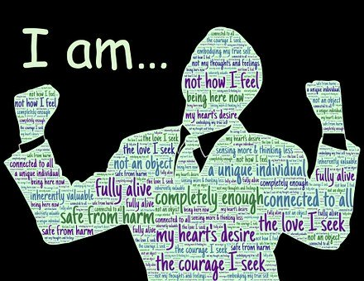
Ce este conștiința de sine
Conștiința de sine înseamnă recunoașterea și înțelegerea propriilor emoții și a efectelor acestora asupra celorlalți, cunoașterea propriilor limite și a punctelor tari, încrederea în sine și în propriile abilități.
Când suntem conștienți de propria persoană:
putem vedea unde ne ghidează gândurile și emoțiile;
preluăm controlul asupra acțiunilor noastre, astfel încât să putem face schimbările necesare pentru a obține rezultatele dorite.
Sursa: https://cdn.pixabay.com
Acest proiect (2019-1-RO01-KA204-063136) a fost finanțat cu sprijinul Comisiei Europene. Această publicație reflectă numai punctul de vedere al autorului, iar Comisia nu poate fi trasă la răspundere pentru orice utilizare a informațiilor conținute în aceasta.

Slide 22
Fereastra luiJohari
 | Lucruri pe care le știu | Lucruri pe care nu le știu
Lucruri pe care alții le știu | Zona deschisă Informații despre tine pe care le știți atât tu, cât și ceilalți. | Unghiul mort Informații despre tine pe care nu le știi , dar pe care le știu ceilalți.
Lucruri pe care alții nu le știu | Zona ascunsă Informații despre tine pe care le știi, dar pe care ceilalți nu le știu. | Zona necunoscută Informații despre tine, pe care nici tu, nici ceilalți nu le știți.
Acest proiect (2019-1-RO01-KA204-063136) a fost finanțat cu sprijinul Comisiei Europene. Această publicație reflectă numai punctul de vedere al autorului, iar Comisia nu poate fi trasă la răspundere pentru orice utilizare a informațiilor conținute în aceasta.

Slide 23
Metode / instrumente de dezvoltare a conștiinței de sine
Tipuri de conștientizare de sine:
Internă – ne vedem clar valorile, pasiunile și aspirațiile;
Externă – vedem clar cum ne privesc alți oameni.
Pași pentru creșterea conștiinței de sine:
Întrebăm „Ce?" în loc de „De ce?”;
Să ne facem timp și spațiu pentru noi;
Să ascultăm mai cu atenție și să cerem feedback.
Source: https://images.pexels.com
Acest proiect (2019-1-RO01-KA204-063136) a fost finanțat cu sprijinul Comisiei Europene. Această publicație reflectă numai punctul de vedere al autorului, iar Comisia nu poate fi trasă la răspundere pentru orice utilizare a informațiilor conținute în aceasta.

Slide 24
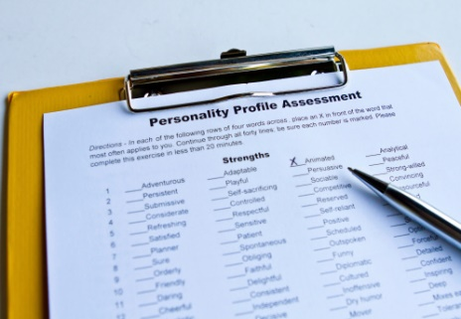
Testul celor 16 tipuri de personalitate pentru autocunoaștere
Myers-Briggs Type Indicator ™ - un instrument bine cunoscut care măsoară tipurile și preferințele de personalitate;
Deschide ușa către conștiința de sine obiectivă, ajutându-ne să vedem aspecte despre noi înșine, care ar putea fi îmbunătățite și cum să ne folosim punctele forte existente chiar mai bine;
https://www.16personalities.com/ - selectați limba.
Source: https://media.istockphoto.com
Acest proiect (2019-1-RO01-KA204-063136) a fost finanțat cu sprijinul Comisiei Europene. Această publicație reflectă numai punctul de vedere al autorului, iar Comisia nu poate fi trasă la răspundere pentru orice utilizare a informațiilor conținute în aceasta.

Slide 25
Exercițiu practic suplimentar
Lucruri pe care le-am făcut astăzi | De ce fac asta: pentru mine, pentru altcineva, care este scopul? | Ceea ce fac corespunde valorilor și convingerilor mele profunde? O fac din motive greșite? Îmi ocupă majoritatea timpului? | Cum mă simt în momentul respectiv? Ce simt? Simt furie, tristețe, frică, bucurie, dragoste, uimire, dezgust, rușine?
……………
……………
Monitorizează lucrurile pe care le faci într-o zi
Acest proiect (2019-1-RO01-KA204-063136) a fost finanțat cu sprijinul Comisiei Europene. Această publicație reflectă numai punctul de vedere al autorului, iar Comisia nu poate fi trasă la răspundere pentru orice utilizare a informațiilor conținute în aceasta.

Slide 26
Autogestionarea
Autogestionarea și importanța ei
Abilități de autogestionare și modalități de dezvoltare a acestora
Acest proiect (2019-1-RO01-KA204-063136) a fost finanțat cu sprijinul Comisiei Europene. Această publicație reflectă numai punctul de vedere al autorului, iar Comisia nu poate fi trasă la răspundere pentru orice utilizare a informațiilor conținute în aceasta.

Slide 27
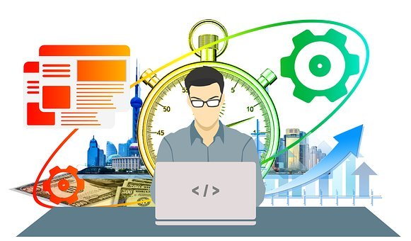
Ce este autogestionarea
Autogestionarea este despre autocontrol, gestionarea propriilor stări afective, adaptabilitate și transformare.
Autogestionarea înseamnă a ne asuma responsabilitatea pentru propriile acțiuni și a face lucrurile cât de bine putem.
Daniel Goleman – 6 trăsături:
Source: https://cdn.pixabay.com
Autocontrol
Transparență
Adaptabilitate
Realizare
Inițiativă
Optimism
Acest proiect (2019-1-RO01-KA204-063136) a fost finanțat cu sprijinul Comisiei Europene. Această publicație reflectă numai punctul de vedere al autorului, iar Comisia nu poate fi trasă la răspundere pentru orice utilizare a informațiilor conținute în aceasta.

Slide 28
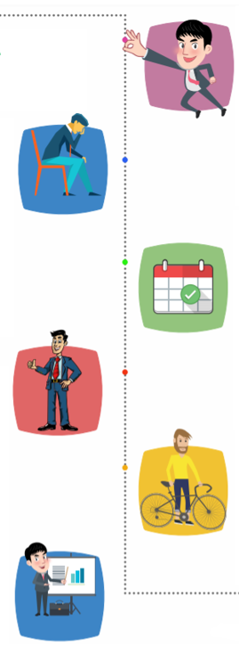
Autogestionarea Abilități și sugestii
Încrederea în sine
Gestionarea stresului
Gestionarea timpului și abilități organizaționale
Automotivare
Adoptarea unui stil de viață sănătos și a unei diete echilibrate
Acest proiect (2019-1-RO01-KA204-063136) a fost finanțat cu sprijinul Comisiei Europene. Această publicație reflectă numai punctul de vedere al autorului, iar Comisia nu poate fi trasă la răspundere pentru orice utilizare a informațiilor conținute în aceasta.

Slide 29
Exercițiu practic suplimentar
Când te simți copleșit de emoții, parcurge acești pași
Acest proiect (2019-1-RO01-KA204-063136) a fost finanțat cu sprijinul Comisiei Europene. Această publicație reflectă numai punctul de vedere al autorului, iar Comisia nu poate fi trasă la răspundere pentru orice utilizare a informațiilor conținute în aceasta.

Slide 30
Evaluarea finală
Acest proiect (2019-1-RO01-KA204-063136) a fost finanțat cu sprijinul Comisiei Europene. Această publicație reflectă numai punctul de vedere al autorului, iar Comisia nu poate fi trasă la răspundere pentru orice utilizare a informațiilor conținute în aceasta.

Slide 31
Concluzii
Feedback
Acest proiect (2019-1-RO01-KA204-063136) a fost finanțat cu sprijinul Comisiei Europene. Această publicație reflectă numai punctul de vedere al autorului, iar Comisia nu poate fi trasă la răspundere pentru orice utilizare a informațiilor conținute în aceasta.

Slide 32
Lectură suplimentară și dezvoltare ulterioară
“Emotional Intelligence”, Daniel Goleman, 1995
“A Theory of Objective Self Awareness”, Shelley Duval, Robert A. Wicklund - Academic Press, 1972
“How to Be a STAR at Work: 9 Breakthrough Strategies You Need to Succeed”, Robert E. Kelley, (New York: Times Books, 1998)
“The Emotionally Intelligent Manager: How to Develop and Use the Four Key Emotional Skills of Leadership”, Caruso D. R., & Salovey P., (2004)
https://www.talentsmart.com/ - resurse disponibile în 25 de limbi
https://www.emotionalintelligencecourse.com/ -
https://positivepsychology.com/emotional-intelligence-scales/
.... (vezi Ghidul de dezvoltare personală JIMINY)
Acest proiect (2019-1-RO01-KA204-063136) a fost finanțat cu sprijinul Comisiei Europene. Această publicație reflectă numai punctul de vedere al autorului, iar Comisia nu poate fi trasă la răspundere pentru orice utilizare a informațiilor conținute în aceasta.

Slide 33
Învățarea este o călătorie,
nu o destinație!
Vă mulțumim că ați făcut această „călătorie“!
Acest proiect (2019-1-RO01-KA204-063136) a fost finanțat cu sprijinul Comisiei Europene. Această publicație reflectă numai punctul de vedere al autorului, iar Comisia nu poate fi trasă la răspundere pentru orice utilizare a informațiilor conținute în aceasta.

